Slide 1
小學三年級
工作紙

Slide 2
乾淨回收知多少
工作紙
姓名
配對題：請配對情境及各項環保原則，
然後把正確答案的代表字母填寫在圓圈內。
減少使用
替代使用
物盡其用
升級再造
回收再造
情境
環保原則
例子：節慶禮物不添加額外包裝
利用廢紙另一面空白位置書寫或繪畫
以可重用食物盒取代發泡膠盒
將可回收物品分類投入回收箱內
運用新年利是封自製吊飾
避免購買或使用即棄用品
判斷題：判斷下列常見家居廢物，屬於可回收的請在圓圈內加上✓；不可回收的請在圓圈內加上X。
常見家居廢物
是否屬於可回收物？
常見家居廢物
是否屬於可回收物？
✓|X
✓|X
相片
牛奶盒
慳電膽
一次性電池
紙皮
熱感紙（如：超級市場購物單據）
數碼相機
矽膠（如：嬰兒奶咀）
水果皮
月餅盒
醬料樽
魚缸
電腦
電鬚刨

Slide 3
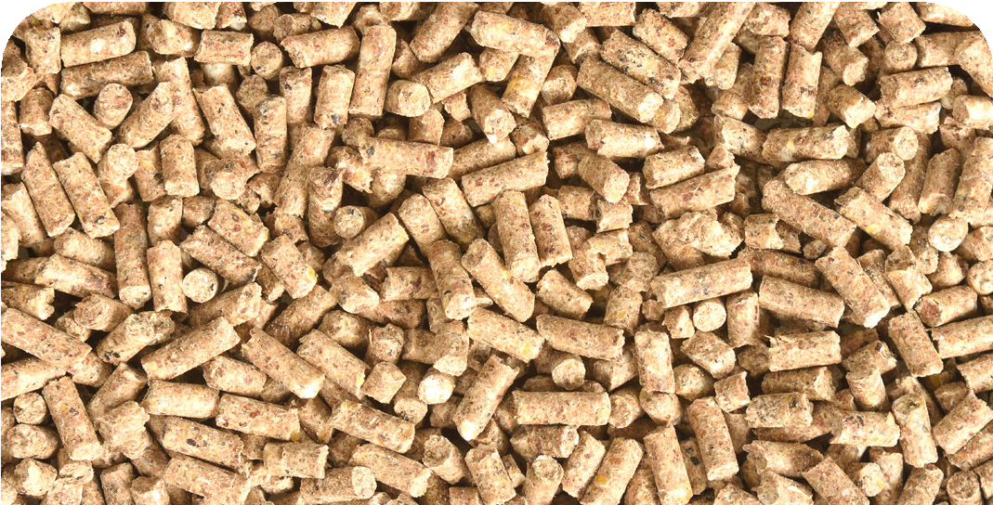
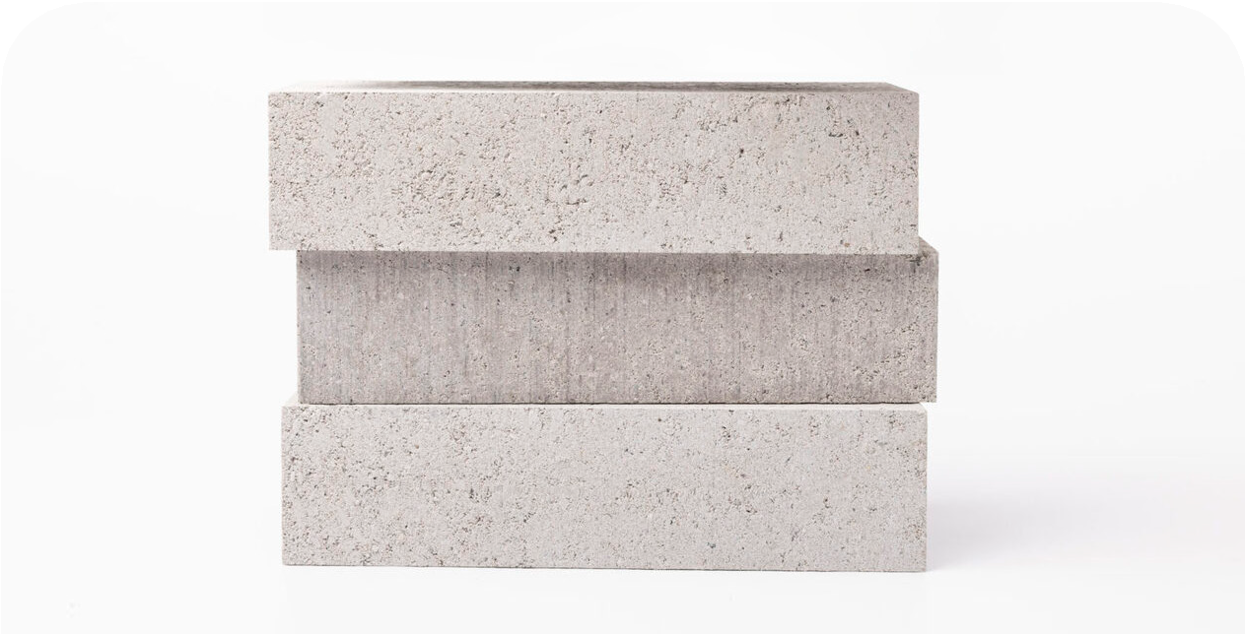
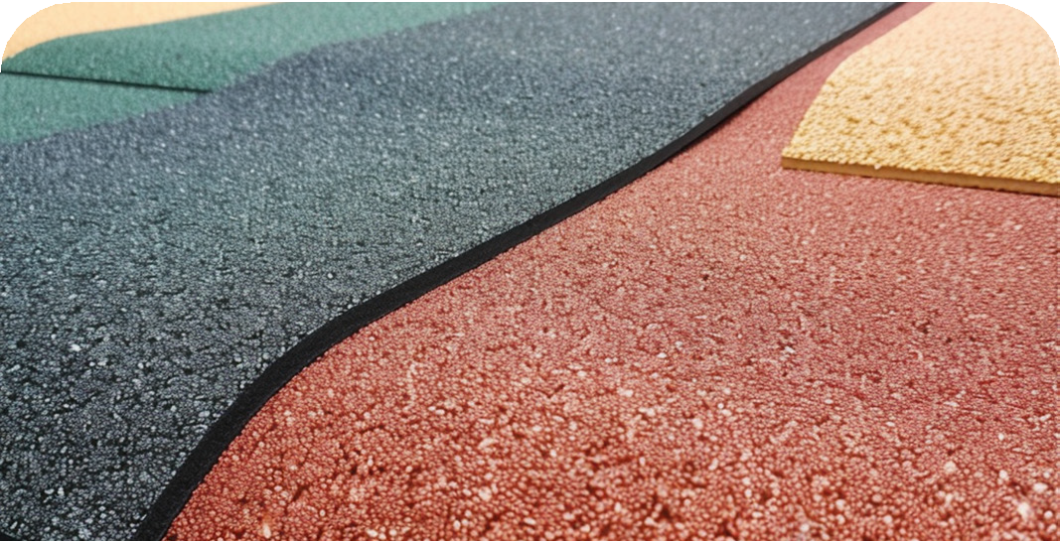
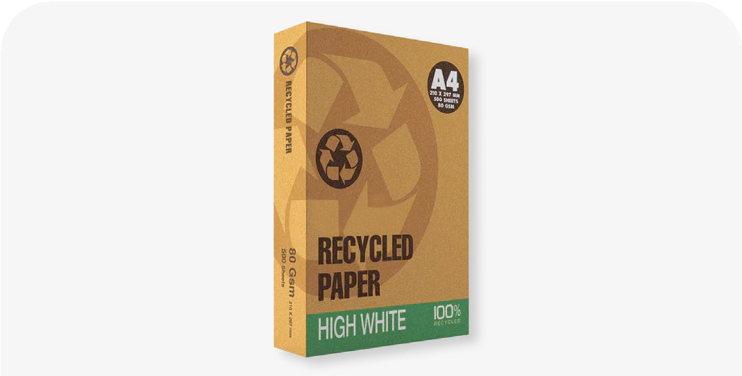
看圖配對題：以下物品由哪種再生物料循環再造？請配對並將正確答案填在空格內。
塑膠
紙張
廚餘
玻璃樽
魚糧
環保磚
遊樂場地墊
再造紙
是非題：請分辨下列句子，
正確的請在圓圈內加上✓；不正確的請加上X。
回收廢紙前需要用水洗乾淨。
舊書要先除去膠紙、萬字夾、書釘等才能回收。
塑膠食物器皿回收前需要沖洗乾淨並風乾。
行李箱是可回收的物品。
牛奶盒回收前需移除膠蓋、清空並沖洗乾淨。
直接把未清洗的鐵罐和鋁罐放進回收桶。

Slide 4
小學三年級
延伸活動資料套

Slide 5
乾淨回收知多少
延伸活動
姓名
反思工作紙
你在活動中交換了哪些書本或衣物？請用繪圖方式或文字描述。
你在活動中學到甚麼？

Slide 6
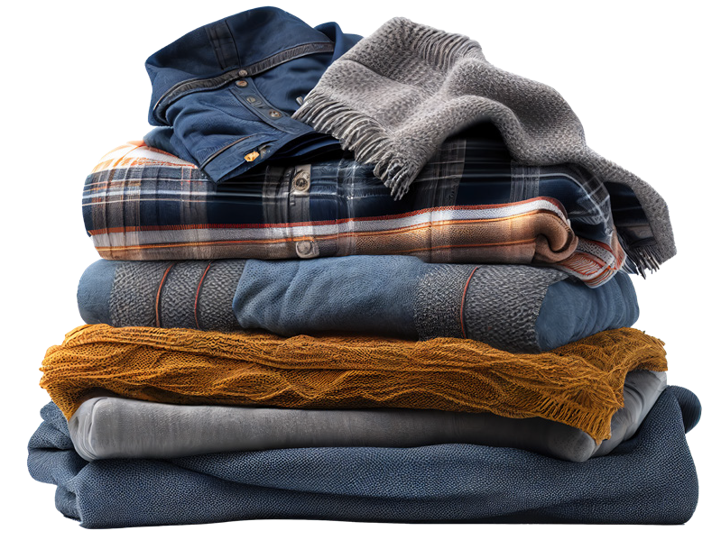
乾淨回收知多少
延伸活動
活動指引
學生只可攜帶書本和衣物參與交換活動。
學生攜帶的書本必須完整且沒有任何明顯污漬。另外，學生須確保書本的內容和狀態適合交換。學生所捐出的書本須為正版書籍且有 7 成新或以上，除不接受發黃、殘破、或缺頁書籍外，教科書、習作、字典、雜誌、期刊、宗教書籍或過期書籍（如旅遊書、運程書）亦不接受。
學生攜帶的衣物必須已清洗、沒有破損且沒有任何明顯污漬。另外，學生須確保衣物的品質和狀態適合交換。學生所捐出的衣物須為 8 成新或以上的上衣、褲子、裙子、外套及裝飾小物。任何破損不潔的衣物、校服、制服、團體服、鞋、襪及內衣等貼身衣物均不接受。
學生可以攜帶多件衣物或書本作交換，亦可自由選取其他人放置的書本或衣物，惟學生需守禮互讓，只拿取自己需要的數量，以保證公平交換機會。

Slide 7
乾淨回收知多少
延伸活動
姓名
採訪問卷
採訪講稿：你好，我是 XXX 小學的小三學生，我的姓名是 XXX （學生中文全名）。我和家人剛剛觀察了市民回收的過程，並希望進一步了解市民的回收習慣。請問你現在有時間跟我進行一個 5 分鐘的訪問嗎？
請問你日常如何分類和處理回收物？
請問你在日常回收過程會遇到甚麼困難？

Slide 8
請問你是否按照規定分類及進行乾淨回收？
請問你每星期的回收次數是多少？你又會否鼓勵親友共同參與回收？

